Slide 1
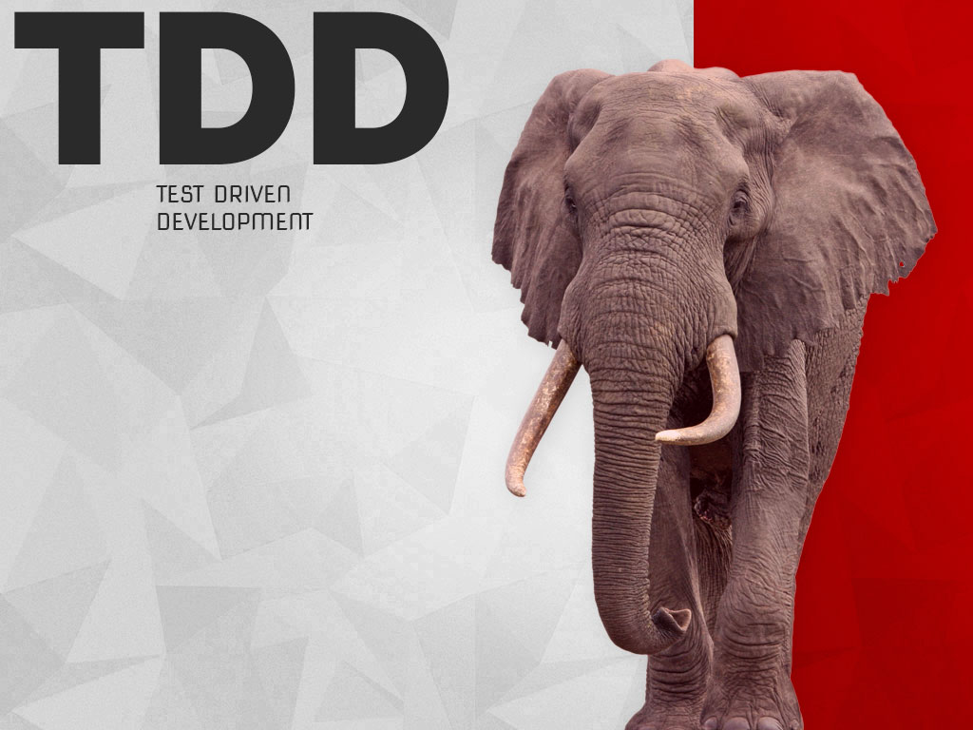

PEQUENOS PASSOS FAZEM TODA DIFERENÇA

Slide 2




SOBRE
ANDRE CARDOSO
Desenvolvedor PHP na empresa Redsuns Tecnologia e Design.
Apaixonado por software livre, membro ativo de comunidades de desenvolvimento, membro da equipe que está tentando reativar o grupo de desenvolvedores PHP no estado do Paraná, autor do Tableless, mantenedor do blog andrebian.com, criador de soluções, resolvedor de problemas, louco…
enfim um desenvolvedor comum.

Slide 3
O QUE É O DESENVOLVIMENTO ORIENTADO A TESTES?

Slide 4
CONTRATEMPOS
Dificuldade em começar
Curva de aprendizado
Tempo
Cultura e entrosamento

Slide 5
VANTAGENS
Qualidade do código
Raciocínio
Segurança
Trabalho em equipe
Documentação

Slide 6

Testes manuais custam caro!

Slide 7
QUAIS OS PASSOS DO TDD?

Slide 8
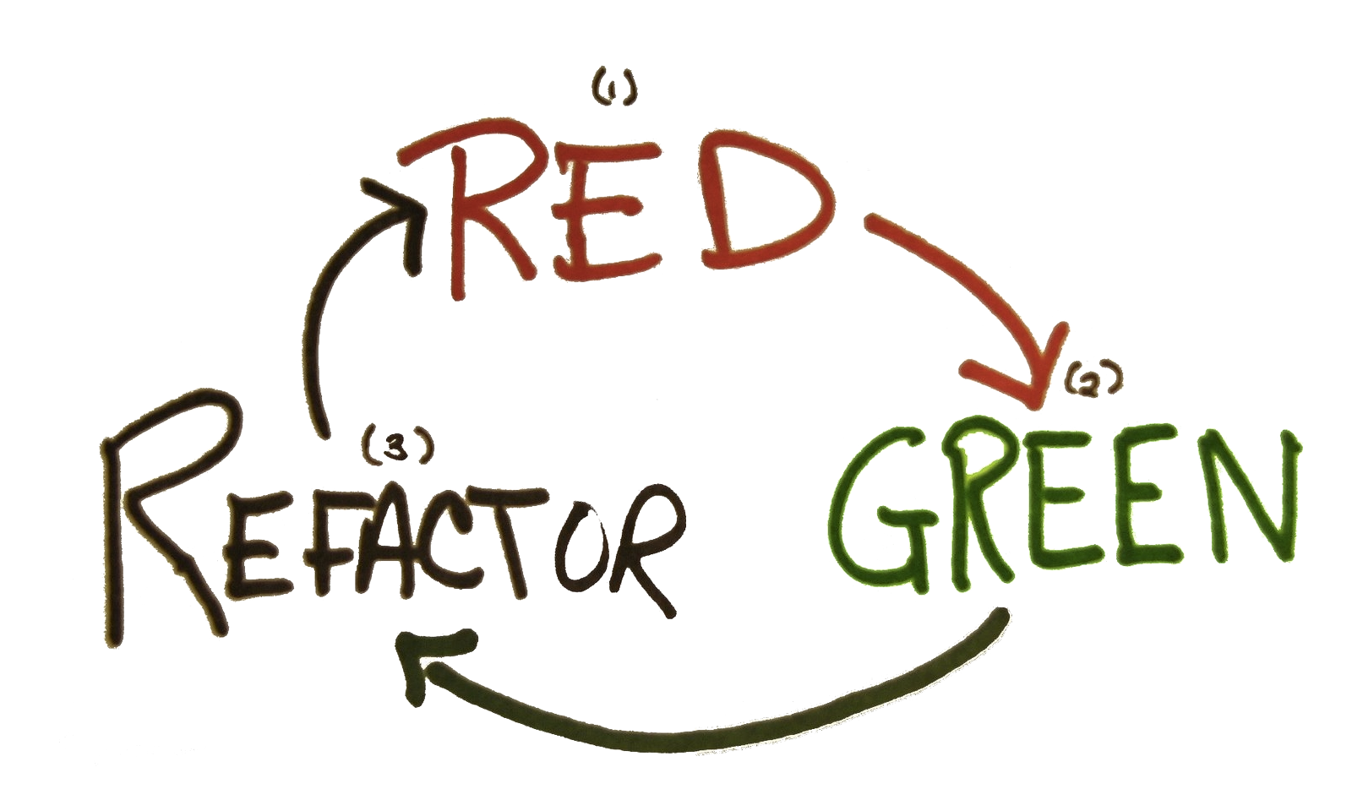

Slide 9

BABY STEPS
Mas afinal o que vem a ser um baby step?

Slide 10
F.I.R.S.T
Fast
Isolates
Repeteable
Self-Validating
Timely

Slide 11
PHPUnit
Um framework de testes em PHP

Slide 12
QUE TAL UM POUCO DE PRÁTICA?

Slide 13
SIGA O MATERIAL DO LINK.
http://goo.gl/mJGxcr

Slide 14
DEVO PRATICAR TDD SEMPRE???

Slide 15
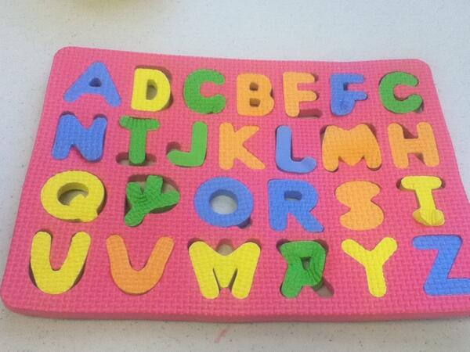
COVERAGE 100% ?

Slide 16
Muitas decepções, muito código, muito vai e vem... mas, sobrevivemos!
ANY QUESTION?

Slide 17
OBRIGADO!
Email: andrecardosodev@gmail.com
Twitter: @andrebian
Google+: http://goo.gl/4dzNUA
Facebook: /andrebiancardoso
Blog: andrebian.com
Github: /andrebian
Tableless: tableless.com.br/author/andrecardosodev/

Slide 18

PRÓXIMOS EVENTOS

